Slide 1
컴퓨터공학실험2 11주차 발표
20231508 강유영
박지민
정희선

Slide 2
목차

Slide 3
Latch
FlipFlop
입력 값이 변해도 Clock신호에 의해 출력이 결정
동기적
컴퓨터가 규칙적으로 데이터를 처리
정교하게 타이밍 제어가 필요한 경우 사용
입력이 변할 때마다 출력이 즉시 변화
비동기적
간단한 데이터를 저장하는 데에 사용
FlipFlop Edge
-Trailing-edge triggered(하강 엣지) : 1에서 0으로의 변화
-Leading-edge triggered(상승 엣지) : 0에서 1로의 변화

Slide 4
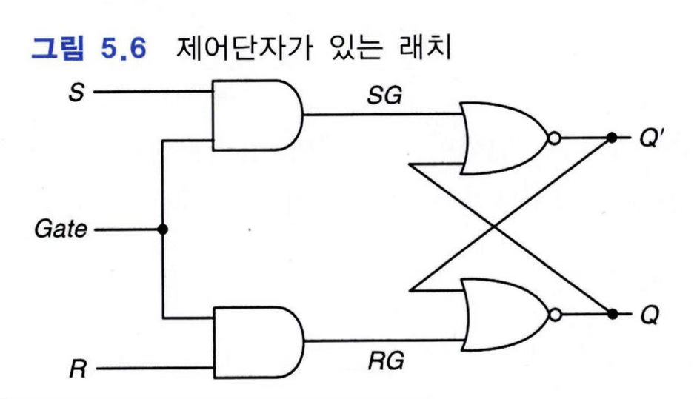
Gate Latch
-제어 신호(Enable)가 추가된 Latch
-입력 신호가 출력에 반영되는 시기를 조절
-일반적인 래치는 입력이 변하면 즉시 출력에 반영되지만, 게이트 래치는 Enable 신호가 활성화(1) 될 때에만 입력에 반응하여 출력을 변경
-입력신호는 종종 Clock신호로 사용

Slide 5
RS Latch / Flipflop
Reset : 데이터를 ‘끄는’ 상태
Set : 데이터를 ‘켜는' 상태

Slide 6
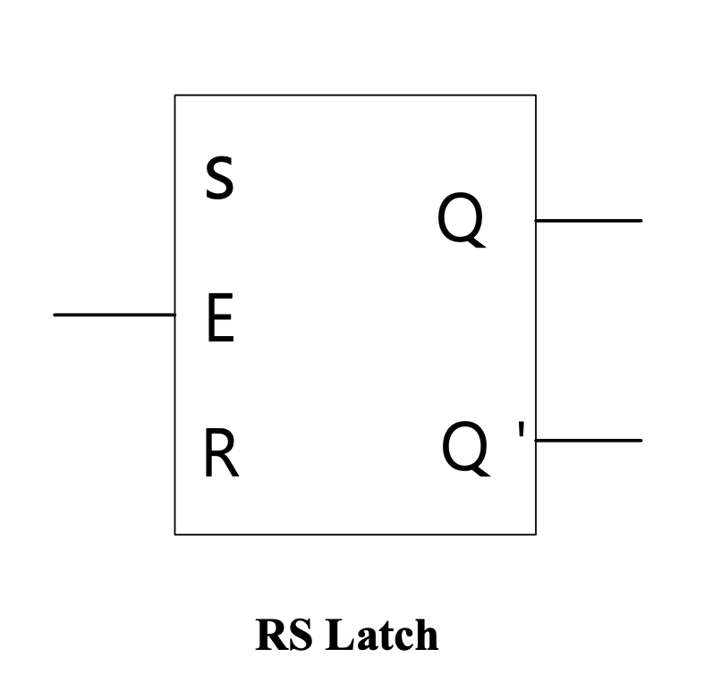
RS Latch
R(Reset), S(Set), Q, ~Q로 구성된 Latch
주로 NOR 또는 NAND게이트로 구성

Slide 7
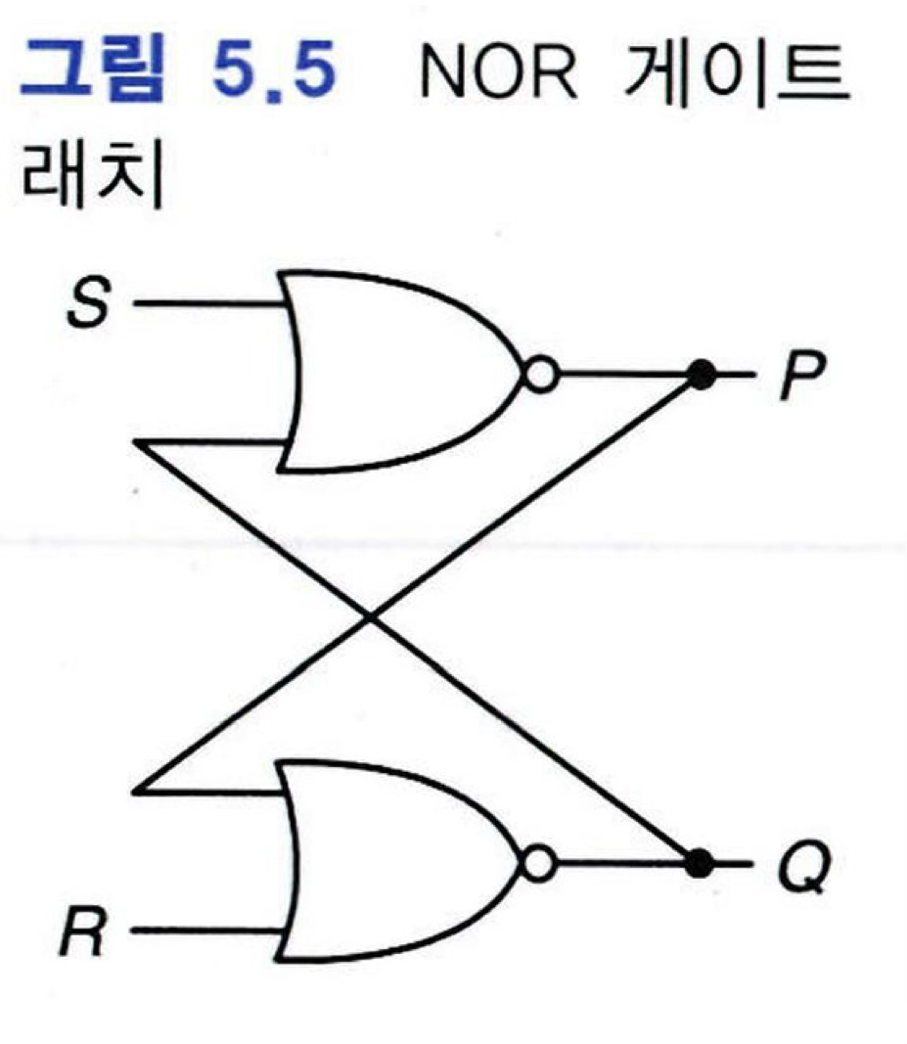
RS Latch
P = ( S + Q )’
Q = ( R + P )’
* S = 0, R = 0
P = Q’
Q = P’
* S = 1, R = 0
P = ( 1 + Q )’ = 0
Q = ( 0 + P )’ = 1
* S = 0, R = 1
P = ( 0 + Q )’ = 1
Q = ( 1 + P )’ = 0
* S = 1, R = 1
Q = ( 1 + P )’ = 0
P = ( 1 + Q )’ = 0
//동작하지 않는다.

Slide 8
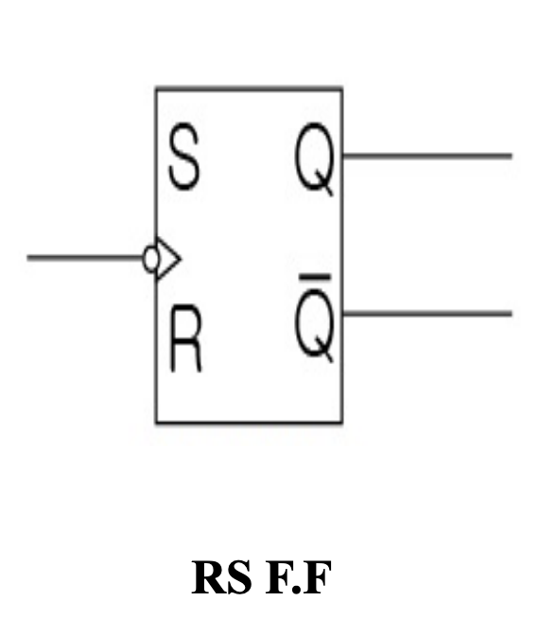
RS FlipFlop
R(Reset), S(Set), Q, ~Q로 구성된 FlipFlop이다.
Edge 동안에만 입력이 출력에 영향을 미친다.

Slide 9
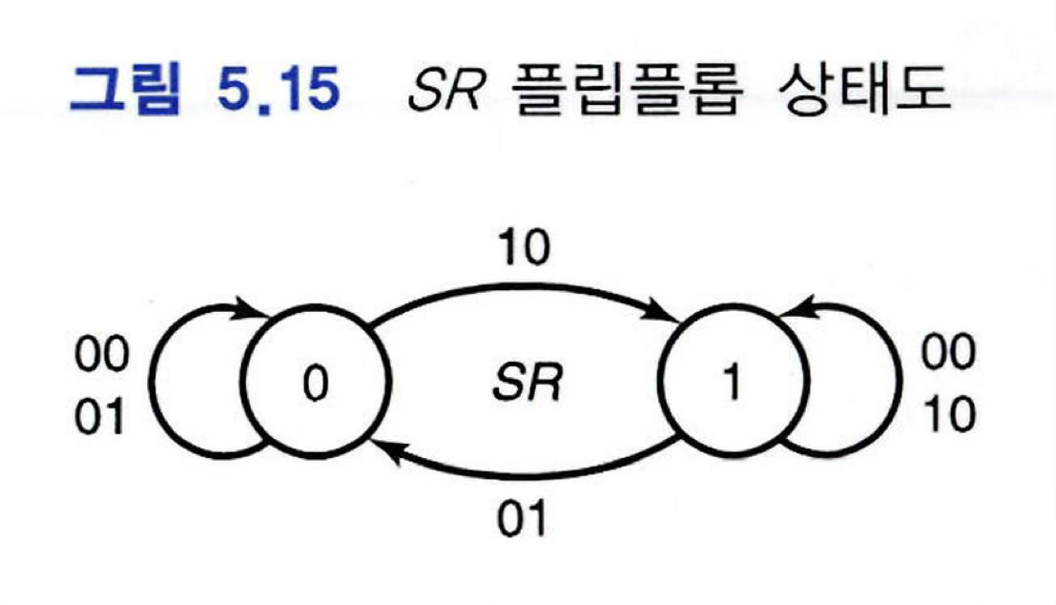
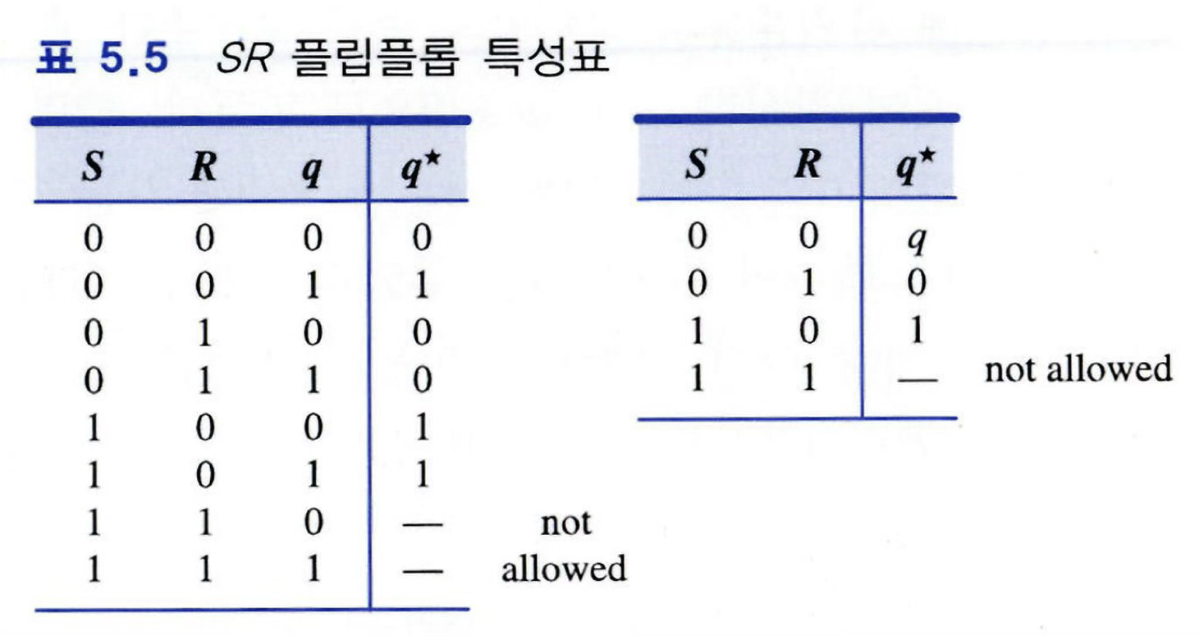
RS FlipFlop

Slide 10
RS FlipFlop
현재 상태
S
R
Reset : 데이터를 ‘끄는’ 상태 (데이터를 0으로 만든다)
Set : 데이터를 ‘켜는’ 상태 (데이터를 1로 만든다)

Slide 11
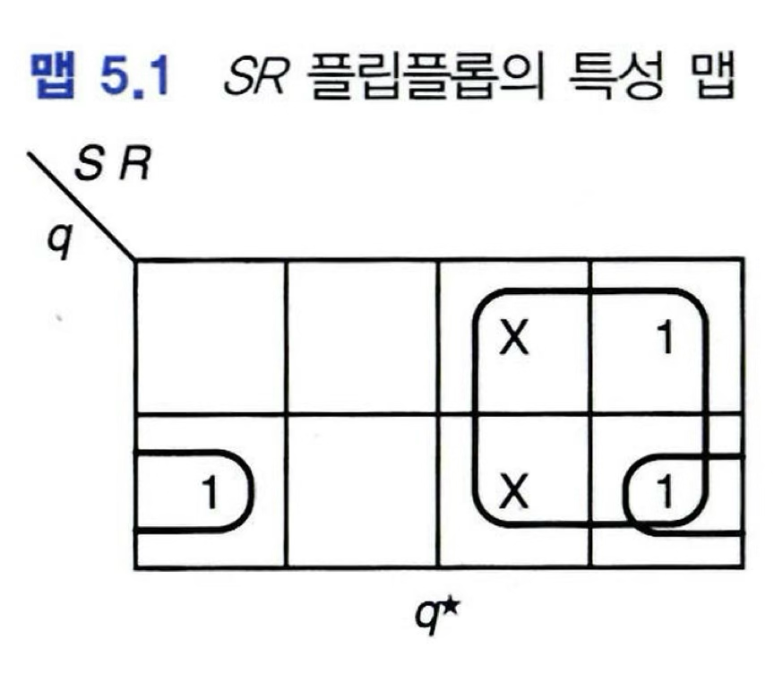
q* = S + R’q

